Slide 1
Aplicaciones de los algoritmos genéticos en problemas de redes
Miguel Jiménez
Samantha Arburola
Inteligencia Artificial
Tecnológico de Costa Rica

Slide 2
Optimización
Algoritmos Genéticos
Problemas Combinatorios
Redes

Slide 3

Balance de Carga Dinámico

Slide 4
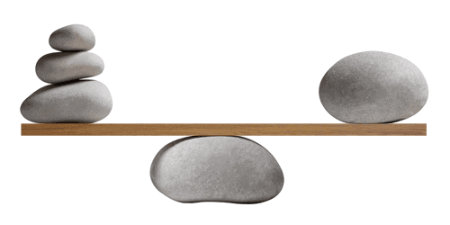
Balance de Carga en un sistema distribuido
Procesadores Autónomos
Interconexiones
Red de Comunicaciones
Mejor cuando la carga está equitativamente distribuida

Slide 5
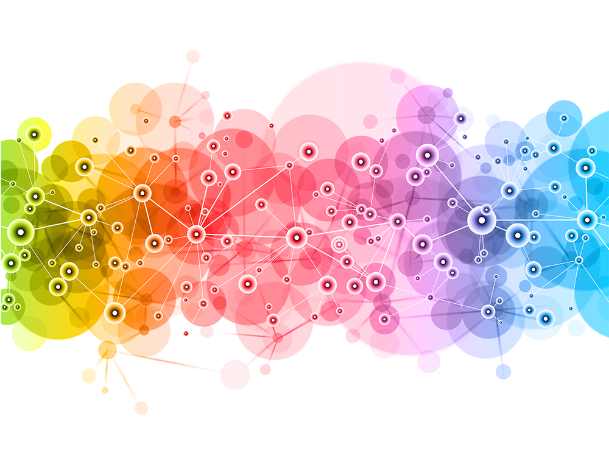
Balance de Carga en un sistema distribuido
Dinámicos
Cuando un servidor ha cubierto su capacidad de trabajo, consulta a otro servidor de la red para asignarle la tarea, este la acepta dependiendo la capacidad que tenga
El proceso consiste en aprender que tareas puedo realizar

Slide 6
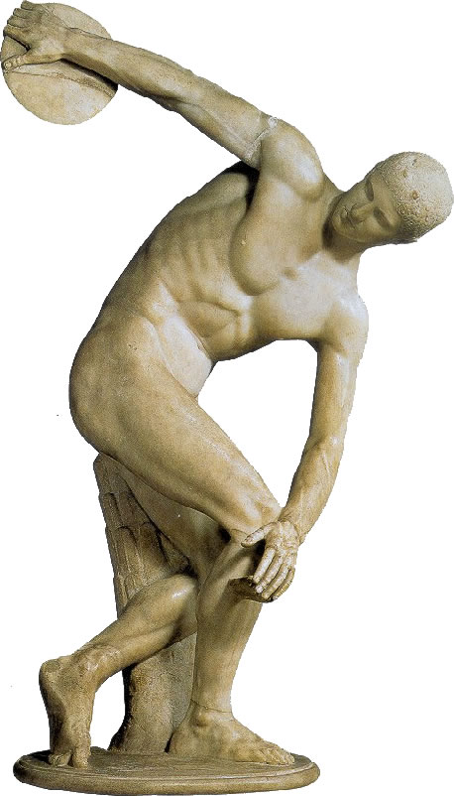
Balance de Carga en un sistema distribuido
Estáticos
Implica una distribución de tareas antes de su ejecución y basada en la información previa de dichas tareas
El proceso consiste en aprender que tareas puedo realizar

Slide 7
Balance de Carga en un sistema distribuido
El algoritmo funciona bien cuando la carga del sistema a través es relativamente liviana
El proceso consiste en aprender que tareas puedo realizar

Slide 8
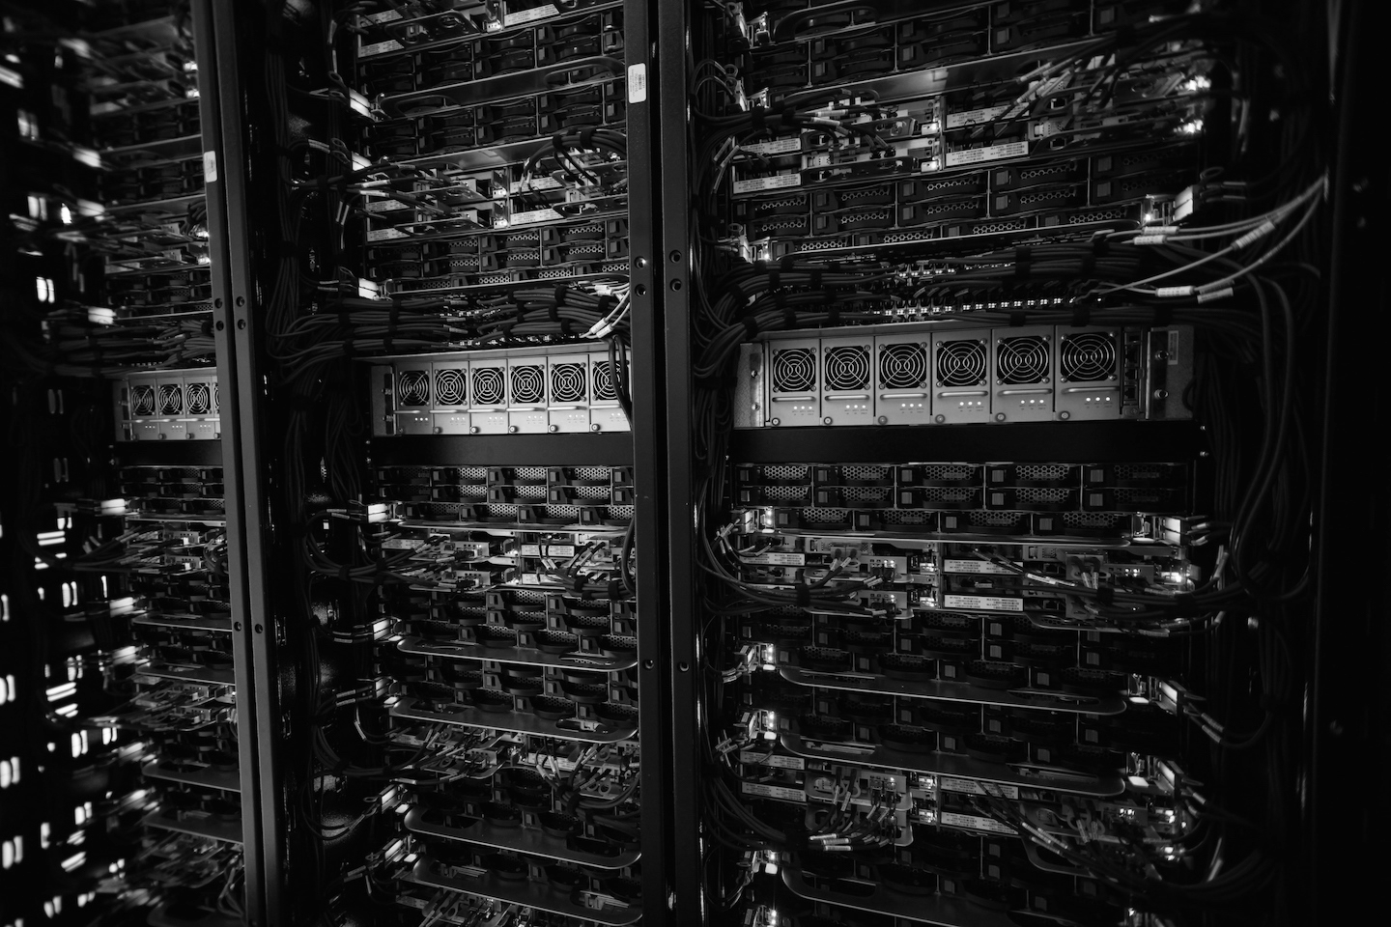
P = (0 1 0 1 A 0 1 0)
Considerando 8 procesadores
Este sería un individuo de la población (para definir la distribución de tareas)

Slide 9
P = (0 1 0 1 A 0 1 0)
Fitness
Cuando tiende a 1 tiene mayor importancia,
Cuando tiende a 0, es de menor importancia

Slide 10
Operadores
Selección
Mutación
Cruzamiento
Resultados
Proporcional al fitness
cadenas de bits
uniforme, restringido, permite duplicación
media de las respuestas y la mejora de la respuesta según el procesador

Slide 11
Localización de Sensores
Variables Propias
Restricciones
mínimo costo de instrumentación ya que no todos los sensores necesitan ser usados para la definición
Respetar exactitudes

Slide 12
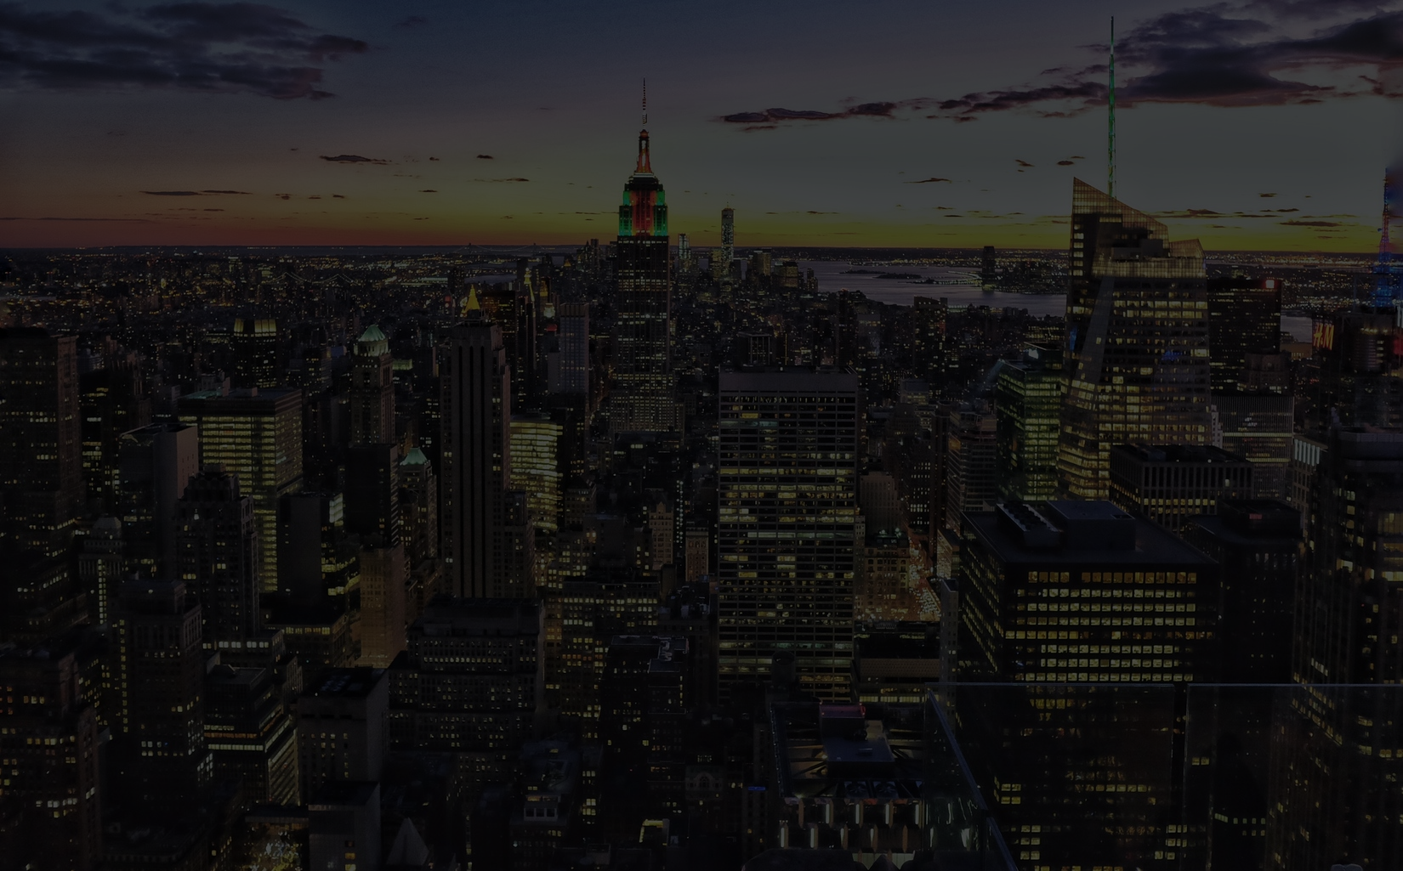
Diseño de Redes Mesh

Slide 13

combinatorio
multirestringido

Slide 14
Objetivo
unir ciudades respetando requerimientos de tránsito

Slide 15


